Slide 1
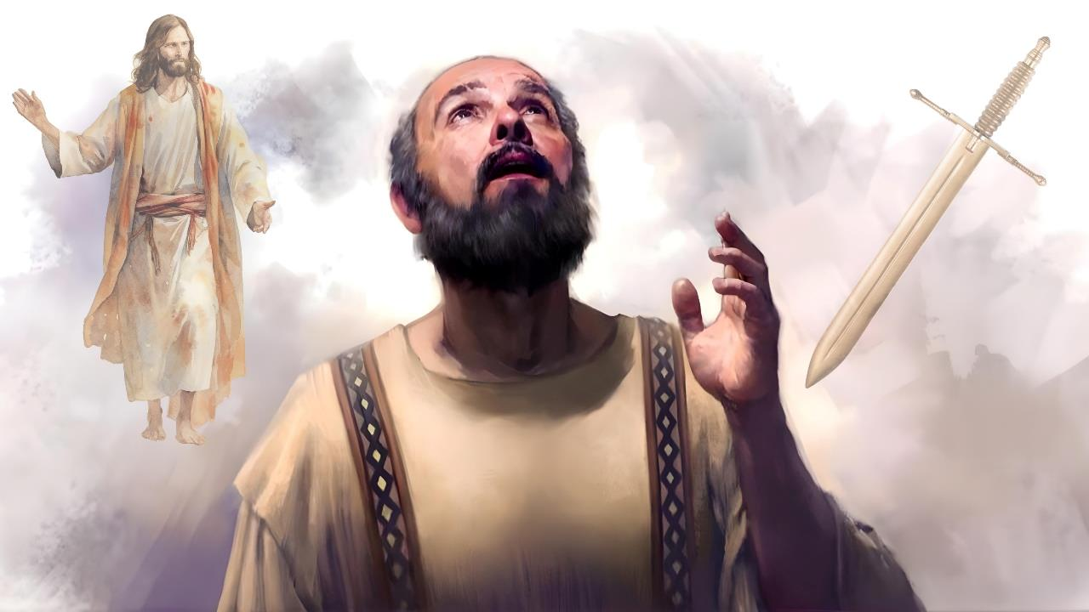
HIDUP DAN MATI
Lesson 3 for January 17, 2026

Slide 2

“Karena bagiku hidup adalah Kristus dan mati adalah keuntungan.” Filipi 1:21

Slide 3


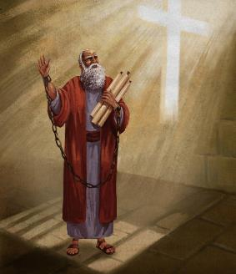


Paulus sedang menunggu untuk diadili oleh Nero yang kejam. Masa depannya lebih bergantung pada suasana hati Kaisar daripada keadilan.
Namun ia tahu bahwa nasibnya sebenarnya bukan di tangan Nero, melainkan di tangan Tuhan. Karena itu, ia yakin bahwa, melalui doa-doa yang dipanjatkan untuknya di gereja-gereja, ia akan dibebaskan.
Namun, jika kematiannya akan bermanfaat bagi Injil (seperti pemenjaraannya), ia rela memberikan nyawanya untuk Kristus.
Hidup untuk Kristus atau mati untuk Kristus?
Kristus dimuliakan dalam diri Paulus (Filipi 1:10-20, 25-26)
Hidup atau mati untuk Kristus (Filipi 1:21-22)
Dikotomi Paulus (Filipi 1:23-24)
Apa artinya hidup untuk Kristus?
Berperilaku dengan cara yang layak bagi Injil (Filipi 1:27a)
Bersatu berjuang untuk Injil (Filipi 1:27b-30)

Slide 4

HIDUP UNTUK KRISTUS ATAU MATI UNTUK KRISTUS?

Slide 5



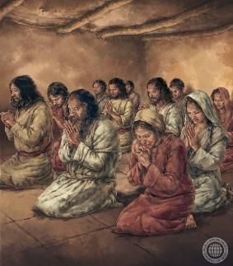
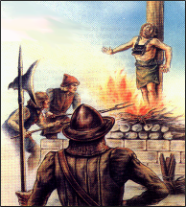
KRISTUS DIMULIAKAN DALAM PAULUS
“Sebab yang sangat kurindukan dan kuharapkan ialah bahwa aku dalam segala hal tidak akan beroleh malu, melainkan seperti sediakala, demikian pun sekarang, Kristus dengan nyata dimuliakan di dalam tubuhku, baik oleh hidupku, maupun oleh matiku.” (Filipi 1:20)
Paulus bersukacita dalam penderitaan yang dialaminya, yang jumlahnya banyak (Kol 1:24a; 2 Kor 11:23-27). Tentu saja, ia tidak bersukacita dalam penderitaan itu sendiri, tetapi dalam alasan mengapa ia menanggung kesulitan, salah satunya adalah manfaat yang diperoleh gereja Kristus (Kol 1:24b; 2 Kor 11:28).
Dengan meniru Yesus dalam penderitaan-Nya—dan bahkan dalam kematian-Nya—Kristus dimuliakan di dalam Paulus (Fil 1:20).
Dalam suratnya kepada jemaat di Filipi, Paulus menjelaskan bahwa, untuk saat ini, ia tidak berharap untuk memuliakan Yesus dengan kematian-Nya, tetapi berharap, melalui doa-doa jemaat dan karya Roh Kudus, untuk dibebaskan dan terus melayani Kristus dengan hidupnya (Fil 1:19, 25-26).
Karena kejahatan yang merajalela di dunia kita, hidup seperti Kristus seringkali melibatkan penderitaan seperti yang diderita Kristus dan, dalam beberapa kasus, mengalami kematian sebagaimana halnya Kristus (2 Tim 3:12).

Slide 6



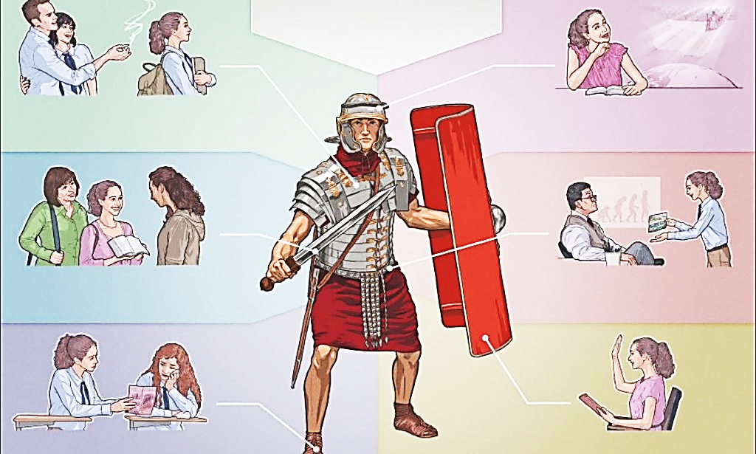

HIDUP ATAU MATI UNTUK KRISTUS
“Karena bagiku hidup adalah Kristus dan mati adalah keuntungan.” (Filipi 1:21)
Akar dari semua penderitaan terletak pada pertempuran kosmik yang terjadi saat ini antara kebaikan dan kejahatan, antara Kristus dan Setan.
Ini adalah perang spiritual, yang harus diperjuangkan dengan senjata spiritual. Pengikut musuh menggunakan senjata gelap terhadap orang Kristen (kebohongan, kritik, tekanan teman sebaya, dll.).
Tetapi kita menggunakan senjata seperti kebenaran dan keadilan (2 Korintus 6:4-7). Senjata yang ampuh “untuk meruntuhkan benteng-benteng” (2 Korintus 10:3-5).
Tetapi apa yang terjadi ketika, dalam pertempuran, hasilnya adalah kematian orang benar? Menurut Paulus, ini menghasilkan keuntungan bagi kita (Filipi 1:21).
Bagi kita yang setia kepada Kristus, kematian menempatkan kita di luar jangkauan musuh, dan membebaskan kita dari segala penderitaan (Amsal 14:32; Yesaya 57:1).

Slide 7



DIKOTOMI PAULUS
“Aku didesak dari dua pihak: aku ingin pergi dan diam bersama-sama dengan Kristus -- itu memang jauh lebih baik; tetapi lebih perlu untuk tinggal di dunia ini karena kamu.” (Filipi 1:23-24)
Meskipun ia tidak dapat mengambil keputusan, Paulus bimbang antara dua kemungkinan (Filipi 1:23-24):
Untuk pergi
Untuk bersama Kristus
Untuk tetap tinggal
Untuk bermanfaat bagi gereja
Dengan mengambil teks ini secara terpisah, kita dapat menyimpulkan bahwa Paulus mengajarkan bahwa segera setelah kita mati, kita naik ke Surga untuk bersama Yesus, yang bertentangan dengan ayat-ayat Alkitab lainnya (Pengkhotbah 9:5; Mazmur 6:5).
Dalam surat yang sama kepada jemaat di Filipi, ia mengatakan bahwa, untuk sepenuhnya bersama Kristus, ia harus menunggu saat kebangkitan (Filipi 3:8-11).
Pada kesempatan lain, Paulus membandingkan tubuh dengan kemah yang hancur (mati) untuk mengenakan kekekalan (2 Korintus 5:1-4). Namun, ia mengklarifikasi bahwa pakaian ini terjadi pada Kedatangan Kedua, dan bukan pada saat kematian (1 Korintus 15:42, 51-54).

Slide 8

APA ARTINYA HIDUP UNTUK KRISTUS?

Slide 9


BERPERILAKU DENGAN CARA YANG LAYAK DENGAN INJIL
“Hanya, hendaklah hidupmu berpadanan dengan Injil Kristus” (Filipi 1:27a)
Ungkapan “perilakumu” adalah terjemahan dari kata Yunani politeuomai, yang berarti “hidup sebagai warga negara.” Paulus mendesak jemaat Filipi (dan kita semua) untuk berperilaku dengan cara yang layak bagi warga negara Surga (Filipi 3:20).
Miskin dalam roh
Lemah lembut
Lapar dan haus akan kebenaran
Berbelas kasihan
Pembawa damai
Bersedia memberikan pipi yang lain
Mengasihi musuh kita
Memberkati yang mengutuk kita
Berbuat baik kepada yang membenci kita
Bersikap penuh kasih dan dermawan
Murah hati dan rendah hati
dll.
Suci hatinya
Dalam Khotbah di Atas Bukit, Yesus mengajarkan kepada kita bagaimana seharusnya warga negara Surga hidup.
Dapat diringkas sebagai berikut: “berlaku adil, mencintai kesetiaan, dan hidup dengan rendah hati di hadapan Allahmu” (Mikha 6:8).
Paulus menggunakan nasihat ini sebagai pengantar untuk topik yang menjadi perhatiannya: persatuan dalam gereja.
Ia tahu bahwa perpecahan sering kali berasal dari kesombongan dan perilaku yang tidak pantas terhadap satu sama lain. Karena itu, ia mendesak kita untuk berperilaku dengan cara yang terpuji.

Slide 10



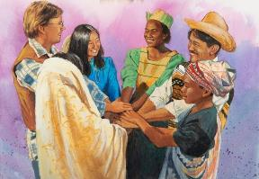
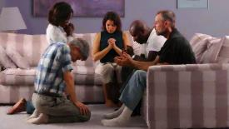
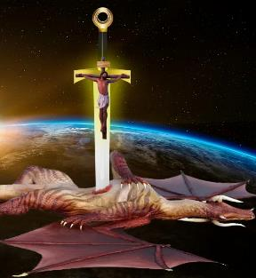

BERSATU BERJUANG UNTUK INJIL
“… supaya, apabila aku datang aku melihat, dan apabila aku tidak datang aku mendengar, bahwa kamu teguh berdiri dalam satu roh, dan sehati sejiwa berjuang untuk iman yang timbul dari Berita Injil,” (Filipi 1:27b)
Menjadi orang yang benar dan jujur tidak menjamin kehidupan tanpa konflik (Filipi 1:30). Sebaliknya, Ayub sendiri, yang dinyatakan oleh Allah sebagai “yang demikian saleh dan jujur, yang takut akan Allah dan menjauhi kejahatan.” (Ayub 1:8), menderita konflik yang mengerikan, pekerjaan musuh.
Dalam peperangan yang kita hadapi, persatuan memainkan peran penting. Paulus mendesak kita untuk berjuang bersama untuk membela Injil (Filipi 1:27b).
Kesatuan tujuan ini harus disertai dengan doa dan mempelajari Firman (Efesus 6:18; Filipi 2:16).
Ketika kita berkonflik dengan kejahatan, kita tidak boleh diintimidasi oleh mereka yang menentang kita (Filipi 1:28). Marilah kita ingat bahwa Setan adalah musuh yang telah dikalahkan, karena Kristus telah memenangkan pertempuran di kayu salib (Lukas 10:18; Kolose 2:15).

Slide 11

“Sudah berapa tahun kita berada di ladang Allah? Dan keuntungan apa yang telah kita berikan kepada Sang Guru? Bagaimana kita memenuhi pandangan Allah yang mengawasi? Apakah kita semakin bertambah dalam rasa hormat, kasih, kerendahan hati, dan kepercayaan kepada Allah? Apakah kita memelihara rasa syukur atas segala rahmat-Nya? Apakah kita berusaha memberkati orang-orang di sekitar kita? Apakah kita mewujudkan roh Yesus dalam keluarga kita? Apakah kita mengajarkan Firman-Nya kepada anak-anak kita, dan memberitakan kepada mereka perbuatan-perbuatan Allah yang menakjubkan? Orang Kristen harus mewakili Yesus dengan berbuat baik dan melakukan kebaikan. Maka akan ada keharuman dalam hidupnya, keindahan karakter, yang akan mengungkapkan fakta bahwa ia adalah anak Allah, ahli waris surga.”
EGW (You Shall Receive Power, December 10)

